Slide 1
双十一电商秒杀系统
图灵学院-诸葛老师
QQ：3376224996

Slide 2



工作近十年，曾就职于唯品会、京东电商等多家互联网公司，历任java架构师、研发经理等职位，参与并主导千万级并发电商网站与后端供应链研发体系搭建，多次参与电商大促活动技术保障，目前专注区块链与大数据相关技术研究
网名-诸葛老师

Slide 3
秒杀系统介绍
Jmeter压测
性能调优
高阶优化

Slide 4

秒杀系统介绍
所谓“秒杀”，就是网络卖家发布一些超低价格的商品，所有买家在同一时间网上抢购的一种销售方式
特点-低价，少量库存，疯抢
高并发，大流量
双十一秒杀系统实现介绍

Slide 5
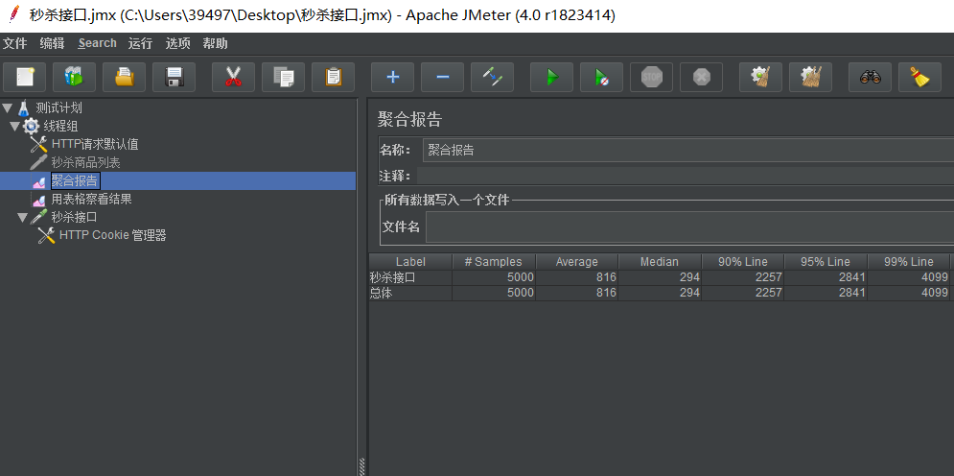
Jmeter压测
并发数，QPS(TPS)，响应时间
QPS(TPS) = 并发数/响应时间
秒杀商品列表接口
秒杀订单接口

Slide 6
Jmeter压测
压测相关参数调整
Nginx并发数
tomcat并发数与请求超时时间
redis连接池
dubbo连接池与超时时间
数据库连接池--Too many connections
linux系统的句柄数--too many open files

Slide 7
性能调优
秒杀商品列表接口
根据业务场景做对象缓存
秒杀订单接口
Redis缓存预减库存
内存标记减少Redis缓存访问
消息队列异步处理订单

Slide 8
高阶优化
安全优化
秒杀接口地址隐藏
加验证码
接口限流防刷
水平扩展
分布式session
Redis高可用集群
微服务化

Slide 9
高阶优化
缓存
页面静态化
静态资源优化
JS/CSS压缩，减少流量
多个JS/CSS组合，减少连接数
CDN优化

Slide 10
End
不仅仅讲秒杀，主要是讲如何利用限流，缓存，异步，分布式应对互联网大并发的场景

Slide 11
往期资料找大乔qq:3070163232，露露qq: 2243820376，梦奇qq: 793246892，
vip课程咨询找小乔老师qq:895900009 ，虞姬老师qq:2686464750
主讲老师：诸葛老师 QQ：3376224996
报名vip可以开发票报销
Java学习交流群号：722040762，658706010

